Slide 1
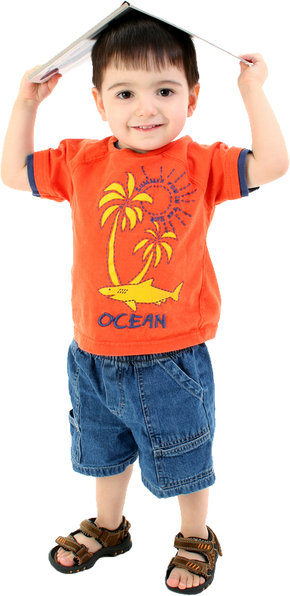
,,Путева има триста да се оде из детињства, а само се ретки сете да остану вечно дете’’
Мика Антић
Какви су људи који су остали вечно дете?
Зашто је тешко бити дете?

Slide 2
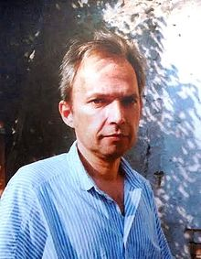
Данас ћемо радити песму под називом „Није лако бити дете”, Драгомира Ђорђевића. Послушајте песму да датом линку, а затим је прочитајте у вашим читанкама.
Драгомир Ђорђевић био је један од најдаровитијих српских песника за децу. Написао је око две хиљаде песама и објавио 17 књига поезије за најмлађе. Многе од 150 његових песама које су компоноване, постале су хитови у извођењу хора „Колибри“, Леонтине... Један је од песника чију поезију и данас деца и млади најчешће рецитују на смотрама рецитатора.
Линк песме:
https://www.youtube.com/watch?v=Q9YIaZW_DyY

Slide 4
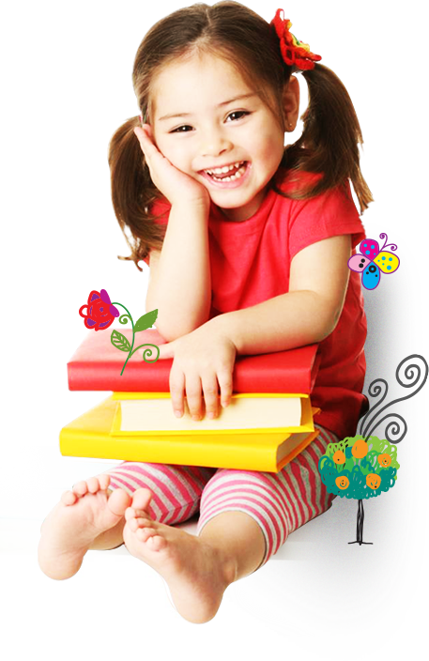
Одговори у свесци на следећа питања:
1.Које речи се понављају на крају сваког дела песме?
2. Шта детету све говоре одрасли?
3. Пронађи у песми шта дете воли да ради и подвуци.
4. Како ти објасниш родитељима да нису у праву када ти нешто бране?
5. Да ли је детету лако да буде дете? Зашто?

Slide 5
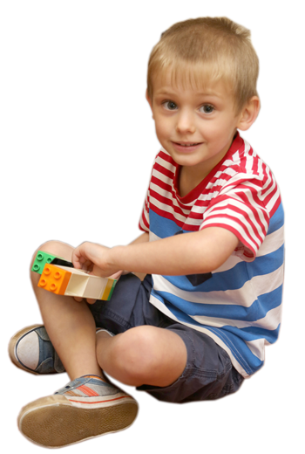
Богаћење речника
Напиши што више речи које казују какво је дете.
На пример:
дете – мало, лепо, слатко.... (настави)

Slide 6
Записати у свесци
Школски рад 21.4.
Није лако бити дете
Драгомир Ђорђевић
Тема песме: Није лако бити дете
Дете је: мало, слатко ..(настави)
Одговор на питања:
Задатак
Препиши писаним словима део или делове песме у којем су, према твом мишљењу, наведени највећи проблеми детета.

